Slide 2
二 20以内的退位减法
第1课时 十几减9

Slide 3
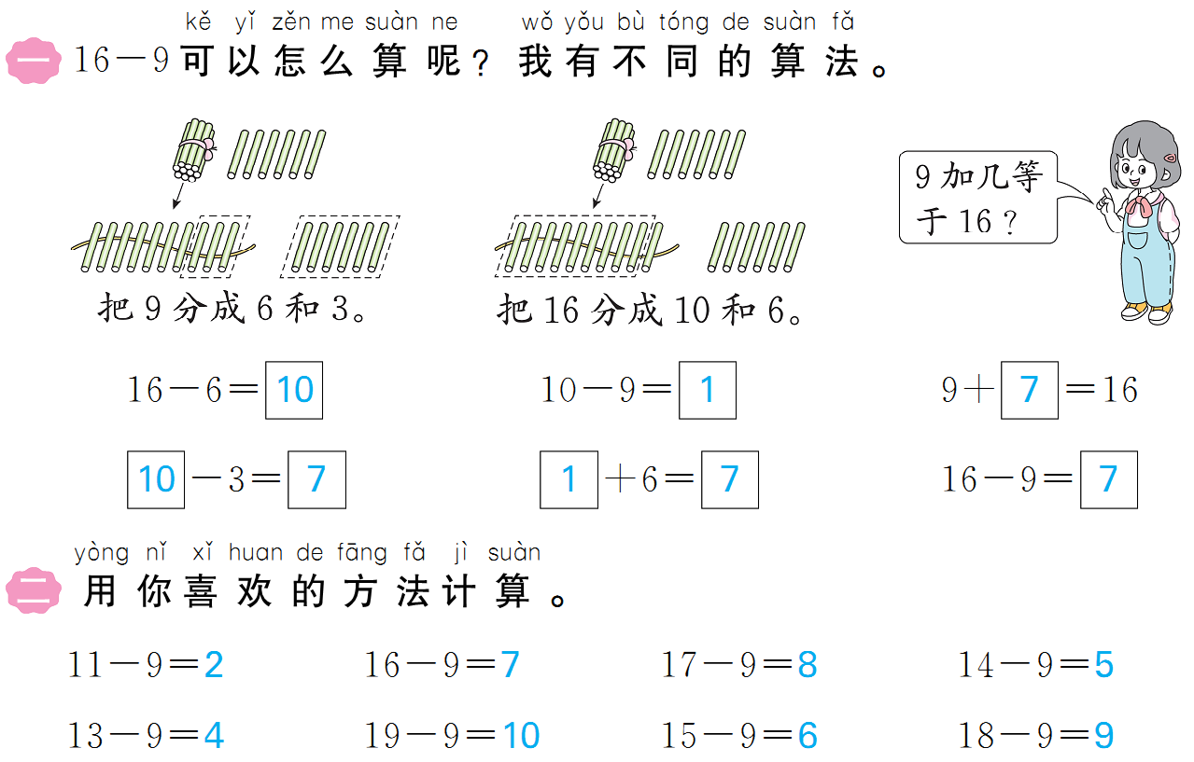

Slide 4
